Slide 1
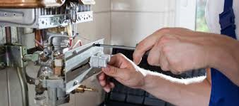
è lieta di invitare al Webinar regionale:
“Responsabilità civile e penale nella realizzazione degli Impianti.
La disciplina della garanzia”
venerdì 22 aprile 2022 ore 14,30
Per la partecipazione - gratuita per gli associati a Confartigianato – iscriversi al seguente indirizzo: …………………………….
Il link per il collegamento sarà reso disponibile il giorno precedente l’evento all’email fornita in fase di registrazione
Segreteria: Confartigianato Imprese Piemonte (Funzionario Alessio Cochis) – Torino via Giuseppe Pomba, 15 – tel. 0118127500 cochis@confartigianato.piemonte.it

Slide 2
PROGRAMMA
Ore 14,30 Saluti e introduzione dei lavori
MARCO BOSTICCO - Presidente Confartigianato Piemonte Impianti
FABIO BOSTICCO - Presidente Confartigianato Piemonte Termoidraulici
Relatori
Avv. MARCO BAUDINO - Studio Franco Baudino e Associati
Avv. ELENA ORSI - Studio Franco Baudino e Associati
Definizioni e termini civilistici nel settore dell'impiantistica
Responsabilità civile e contrattuale in tema di appalto di impianti
Avv. CRISTIANA CELOTTI - Studio Franco Baudino e Associati
Problematiche assicurative per gli impiantisti
La disciplina della garanzia
Avv. STEFANO COMELLINI - Studio Legale Comellini
Responsabilità penale nell’attività di impiantista
Ore 16 Dibattito e conclusione dei lavori
La partecipazione al seminario è gratuita per gli associati a Confartigianato

